Slide 1

White Koder Day

Slide 2

¡Bienvenidos White Koders!
Gustosos de contar con su presencia, les invitamos a disfrutar de este, su día.
Este es el día en el que inicia su camino como Full-Stack Developers, el equipo Kodemia les invita cordialmente a disfrutar de todas las actividades que llevaremos a cabo a lo largo de la jornada, la cual comienza con una introducción al mundo del desarrollo Front-End.
Demos inicio al recorrido Lets Kode Lifes!
Israel Salinas Martínez
Lead Teacher
“ Donde quiera que te encuentres, recuerda convertirte en un factor de cambio”
2

Slide 3
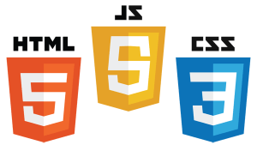
< Front-End Web Development>
5
Definición
En términos generales, el desarrollo Front-End refiere a la creación de interfaces web que permitan la interacción de usuarios con aplicaciones o sitios web.
Front End es la puerta de acceso para los usuarios hacia los componentes, características y funcionalidades de un aplicativo concreto.
El desarrollo Front End Web hace uso de 3 tecnologías fundamentales para la creación de interfaces de usuario: HTML (encargado de definir la estructura del contenido de nuestra aplicación), CSS (encargado de dar estilo y presentación a HTML) y JavaScript (encargado de dar funcionalidad a nuestra aplicación).

Slide 4

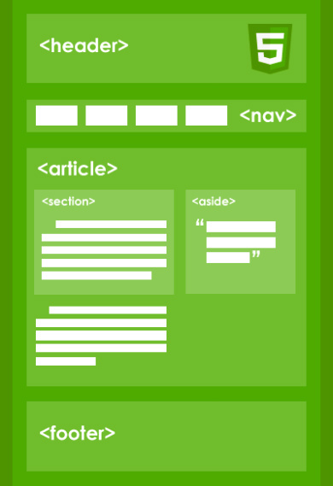
< Front-End Web Development >
HTML
Estructura semántica de HTML5
HTML (HiperText Markup Language) es el lenguaje de programación para la creación de sitios web.
HTML define la estructura de nuestro sitio o aplicación web, a través de etiquetas o tags, las cuales definen el tipo de elementos que estamos agregando a nuestra estructura.
HTML5 es la última versión disponible de HTML.
La conjunción y procesamiento de la estructura HTML dentro del navegador es conocida como DOM (Domain ObjectModel)
Algunos ejemplos de tags de HTML son los siguientes:
<HTML> Define el documento completo de HTML.
<body> Define el cuerpo del documento.
<div> Etiqueta general para crear secciónes dentro del documento y contener grupos o fragmentos de HTML.
<p> Define un párrafo de texto.
<section> Define una sección dentro del documento.
<article> Especifica contenido independiente dentro de una sección.
<header> Especifica el encabezado de un documento o sección.
<footer> Define el pie de página de un documento o sección.
<nav> Indica un grupo de links de navegación.

Slide 5
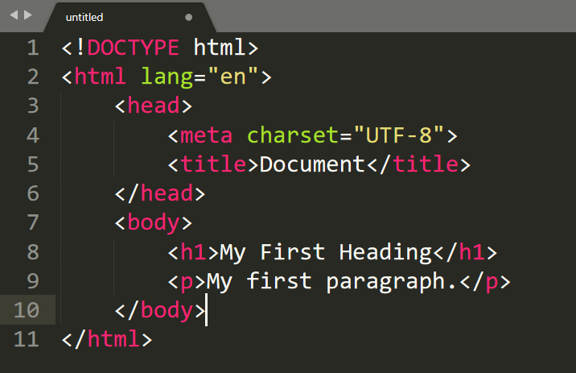
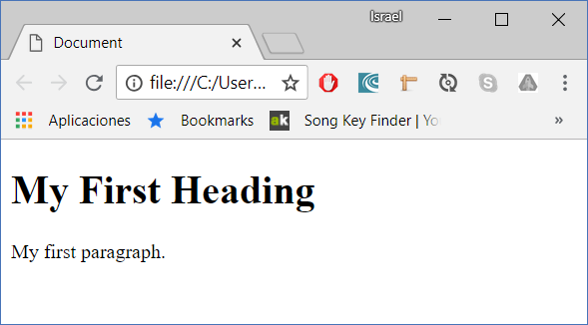
< Front-End Web Development >
Documento Básico de HTML
Resultado

Slide 6

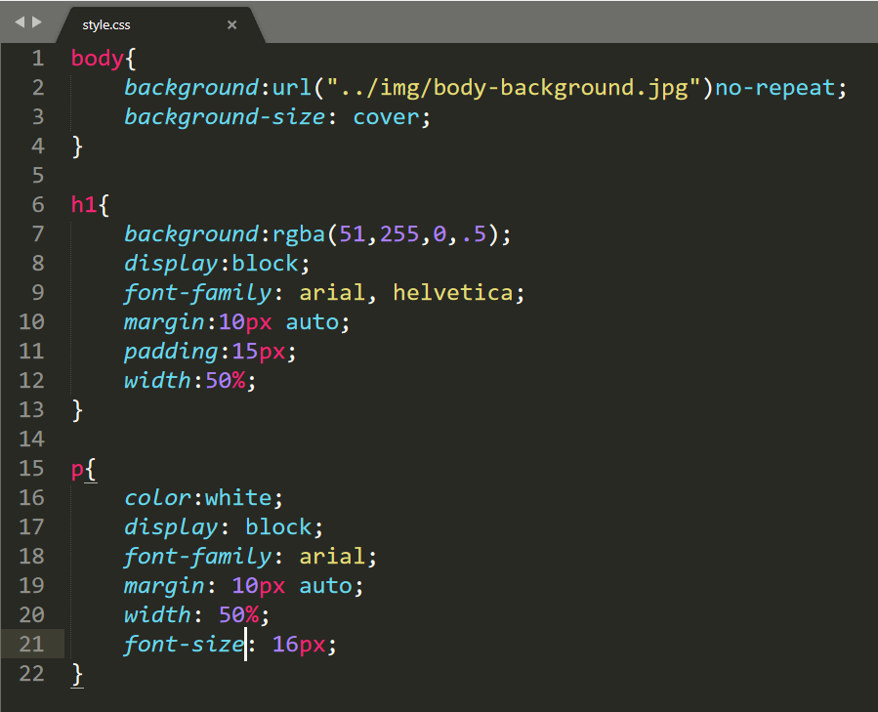
< Front-End Web Development >
CSS
Ejemplo de Hoja de Estilo CSS
CSS (Cascade Styling Sheets) es el lenguaje que define la forma en que sérá visualizado el código HTML de nuestro sitio.
CSS asigna valores a distintas propiedades de los elementos HTML que indicamos en nuestro documento. Puede modificar posición, color, visualización, tamaño, dimensiones, etc.
CSS3 es la última versión disponible de CSS.
Los estilos a través de CSS pueden ser implementados directamente dentro del documento HTML mediante el tag <style></style>, sin embargo, la mejor práctica consiste en agregar estilos mediante un documento externo con extensión .CSS , con el uso del tag
<link rel="stylesheet" type="text/css" href="myStyleSheet.css">
Las hojas de estilo contienen la especificación de cada elemento dentro de nuestro documento, los atributos que serán modificados de dicho elemento y los valores que le serán asignados a cada atributo.

Slide 7
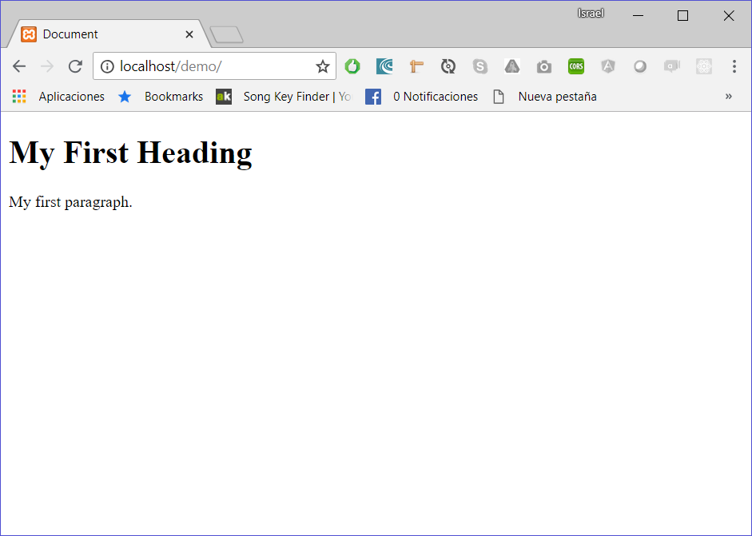
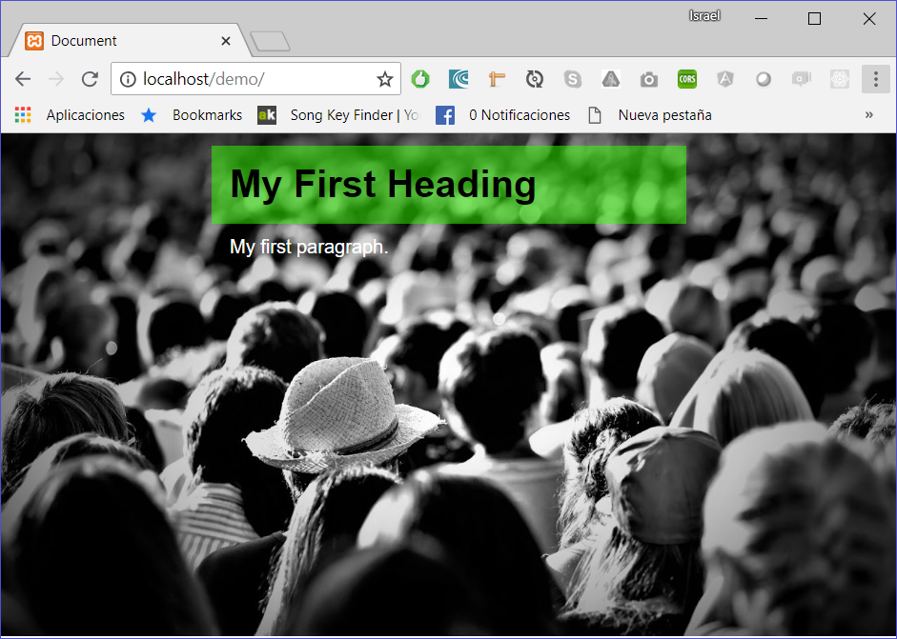
< Front-End Web Development >
HTML sin CSS
HTML con CSS

Slide 8

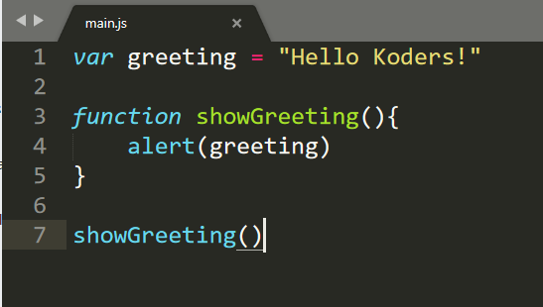
< Front-End Web Development >
JavaScript
Ejemplo de documento JavaScript
JavaScript es un lenguaje de programación del lado del cliente (client side), es decir, un lenguaje que se ejecuta en la interfaz del usuario, en este caso, una aplicación o sitio Web.
JavaScript es el encargado de dar funcionalidad a nuestro desarrollo web, crear interacción entre componentes, interpretar y ejecutar algoritmos lógicos, etc.
El uso más común de JavaScript es escribir funciones embebidas o incluidas en páginas HTML y que interactúan con el DOM de la página.
Algunos ejemplos sencillos de este uso son:
Cargar nuevo contenido para la página o enviar datos al servidor a través de AJAX.
Animación de los elementos de página, hacerlos desaparecer, cambiar su tamaño, moverlos, etc.
Contenido interactivo, por ejemplo, juegos y reproducción de audio y vídeo.
Validación de los valores de entrada de un formulario web para asegurarse de que son aceptables antes de ser enviado al servidor.

Slide 9

< Front-End Web Development >
a
Estructura tu desarrollo
Embellece tu desarrollo
Da vida a tu desarrollo

Slide 10

<despedida>
GRACIAS
</despedida>
Thank you for your attention and ask if you have questions

